Slide 1
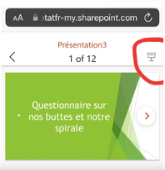
Appuyez sur cette icône sur votre téléphone puis passez à la diapositive suivante!

Slide 2
Questionnaire sur nos buttes et notre spirale

Slide 3
Informations avant de commencer
Bonjour et bienvenue dans notre questionnaire!
Sur chaque diapositive, vous trouverez une piste audio à écouter. Appuyez sur le bouton play sous l'audio à gauche pour pouvoir l'entendre.
Sur les diapositives de questions, commencez par écouter la question, puis profitez d'y réfléchir et/ou d'en discuter. Lorsque vous avez une réponse en tête, passez à la diapositive suivante.
Vous trouverez ensuite la réponse ainsi qu'un complément.
Bon jeu!

Slide 4
Question 1

Slide 5
Réponse et complément 1

Slide 6
Question 2

Slide 7
Réponse et complément 2

Slide 8
Question 3

Slide 9
Réponse et complément 3

Slide 10
Question 4

Slide 11
Réponse et complément 4

Slide 12
Question 5

Slide 13
Réponse et complément 5

Slide 14
C'est fini!
Merci d'avoir participé à notre petit jeu!
Comme vous l'avez sûrement constaté, vous trouvez la plupart des réponses en lisant les panneaux et en observant tout autour de vous.
Bonne suite de parcours, on espère vous revoir bientôt!

